Slide 1
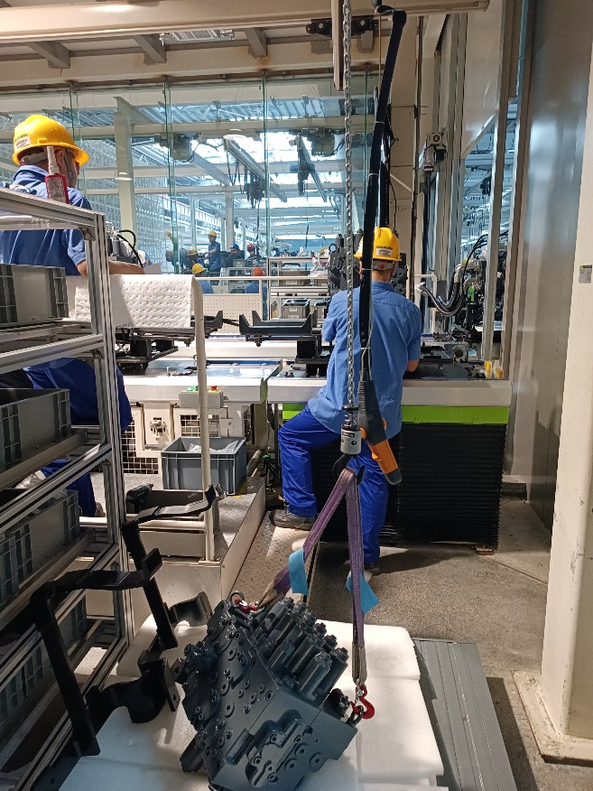
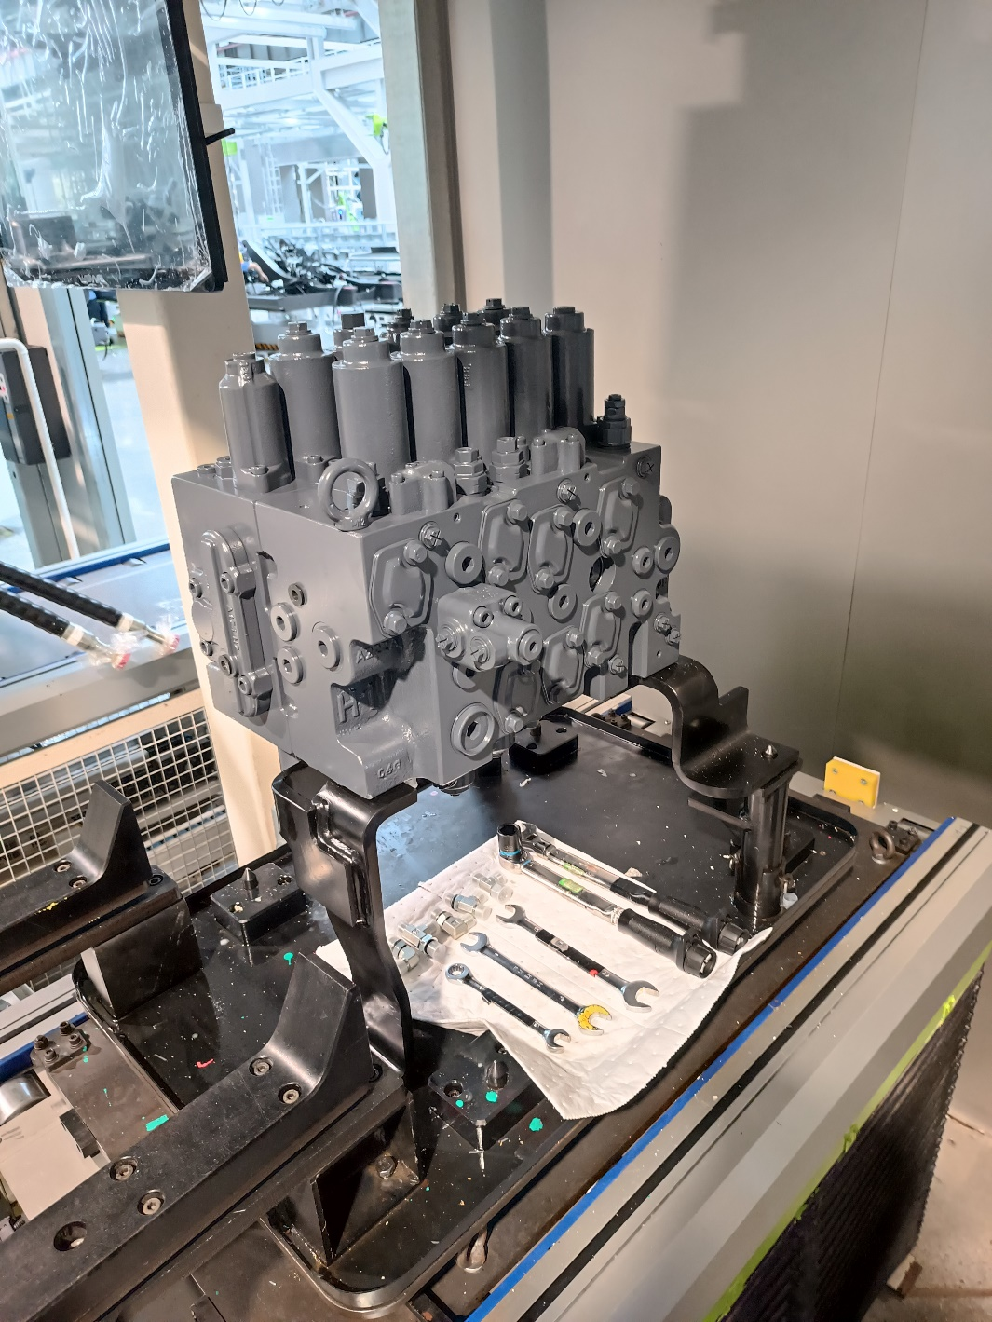
ZE205E-10 主阀部装ZPZZ01—主阀上件、主阀支架安装
1、起吊主阀
1.1 将主阀支架固定至部装线托盘上，支架固定在托盘的定位立柱上；
1.2 使用KBK吊装主阀至支架上，起吊过程中要一手扶住吊带，将主阀吊装到支架上。
KBK吊车
设备工装：KBK吊车、吊带
吊带
主阀
主阀
托盘

Slide 2
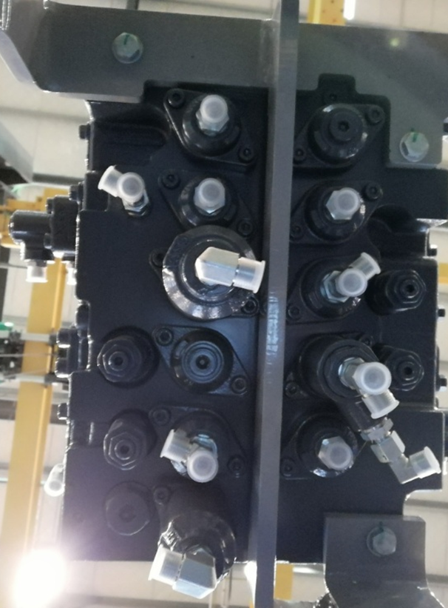
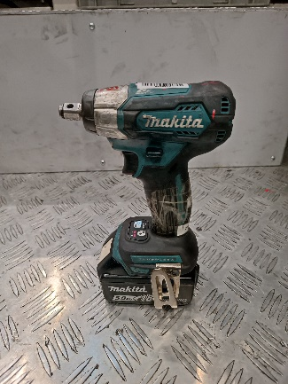
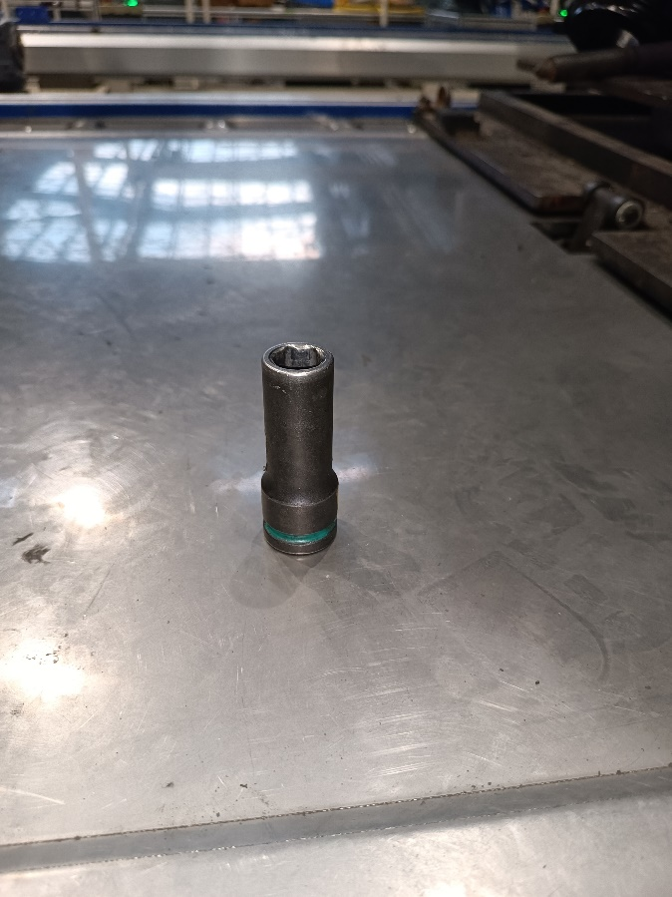
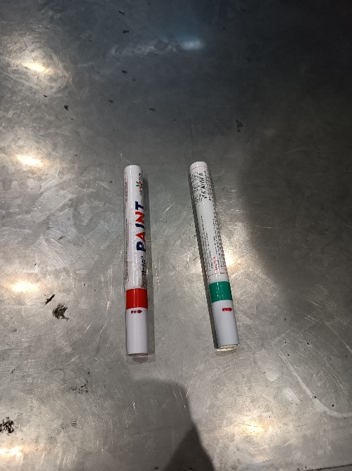
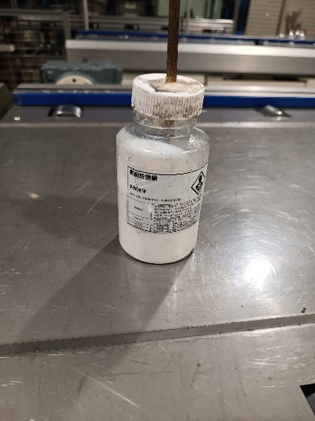
ZE205E-10 主阀部装ZPZZ01—主阀上件、主阀支架安装
2、安装支架螺栓
2.1 对准各孔位、使用3颗M12*35螺钉安装支架，手动将各螺钉带上3-4扣；
2.2 使用电动扳手预紧螺钉至贴合1秒，预紧后画红色预紧标识；
2.3 使用咔哒扳手紧固螺栓，力矩为110N.m，紧固一颗螺栓画一条绿色标识；
2.4 涂抹防锈油，所有机加裸露面，螺栓六角头部涂抹防锈油
主阀底部视图
支架螺栓
设备工装：电动扳手、17号套筒、红色和绿色记号笔、硬膜防锈剂和毛刷瓶
主阀
主阀支架
咔哒扳手

Slide 3
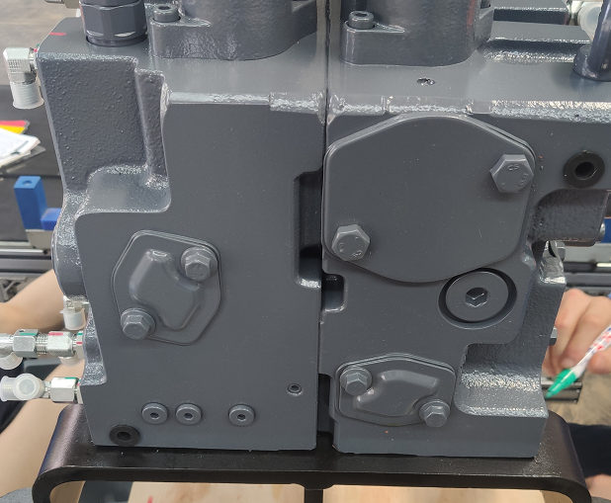
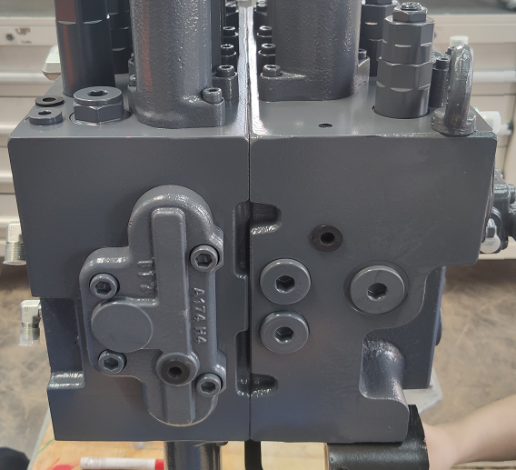
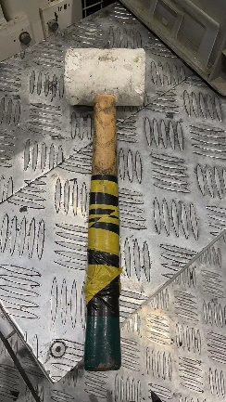
ZE205E-10 主阀部装ZPZZ01—主阀上件、主阀支架安装
3、安装堵帽
3.1 使用尼龙锤将5个堵帽安装至主阀裸露的螺纹孔上；
设备工装：尼龙锤

Slide 4
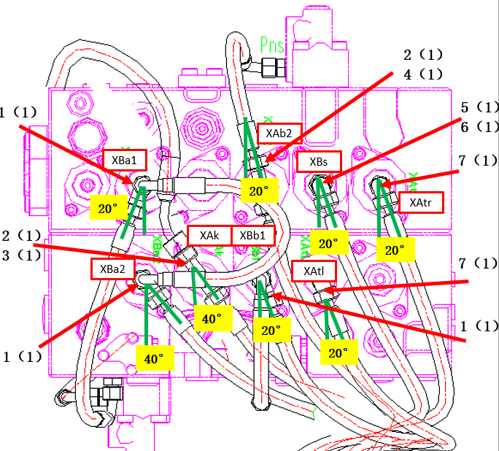
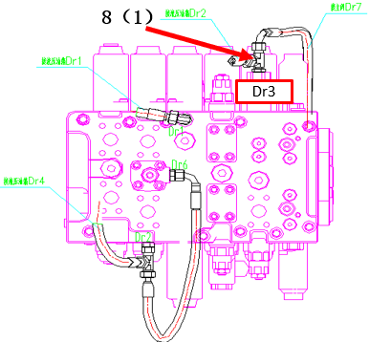



ZE205E-10 主阀部装ZPZZ01—主阀上件、主阀支架安装
4、安装接头
4.1拆去主阀接头安装口堵头，清理接头安装口油渍和油漆碎屑，拆一颗装一颗接头；
4.2 检查接头质量，将1-8号接头按照图示角度安装，接头螺牙、O型圈质量完好，手动将接头拧紧，使用开口扳手预紧；
4.3 按从左往右的顺序依次紧固接头，调整接头角度后，左手使用开口扳手抵住接头，右手使用扭力扳手加力。G1/4接头拧紧力矩: 30N.m
M16接头拧紧力矩: 38N.m
G3/8接头拧紧力矩: 45N.m
紧固一颗接头画一条绿色标识；
4.4 涂抹防锈油，所有机加裸露面，螺栓六角头部涂抹防锈油
设备工装：开口扳手14-17、开口棘轮扳手13、开口扳手19-22、开口扳手17-19、咔哒扳手-开口19、咔哒扳手-开口22、红色和绿色记号笔、硬膜防锈剂和毛刷瓶

Slide 5
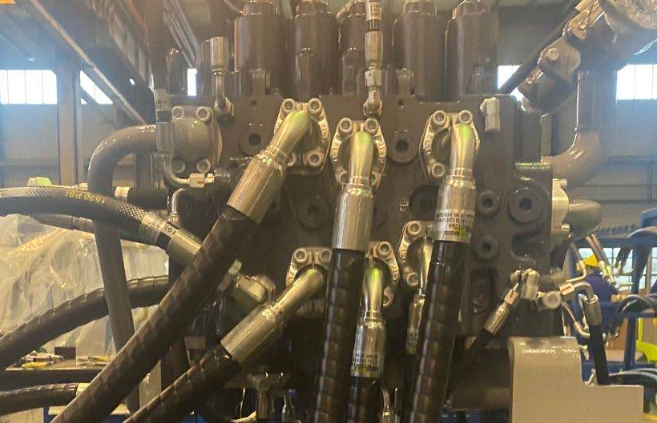


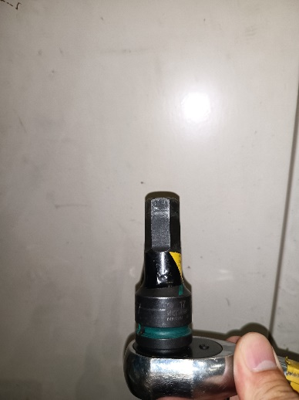
ZE205E-10 主阀部装ZPZZ06-主阀工作管路安装
1、安装硬管
1.1 拆除主阀上堵板，擦拭干净，安装面无杂质；
1.2 硬管（序号1）安装面无破损，无杂质；O型圈（序号2）完好；
1.3 安装O型圈时涂抹适量黄油，防止O型圈掉落或切损
1.4 使用4颗M10*30螺钉（序号3）安装钢管，对准各孔位，将各螺钉交叉手动预紧，预紧后画红色预紧标识；
1.5 使用扭力扳手交叉紧固钢管螺钉，交叉紧固，力矩为
60N.m，紧固后画绿色标识
1
2
3
设备工装：套筒14、150N.m电动扳手、内六角扳手H8、棘轮咔哒扳手、开口扳手17-19、红色和绿色记号笔、硬膜防锈剂和毛刷瓶。
主阀

Slide 6
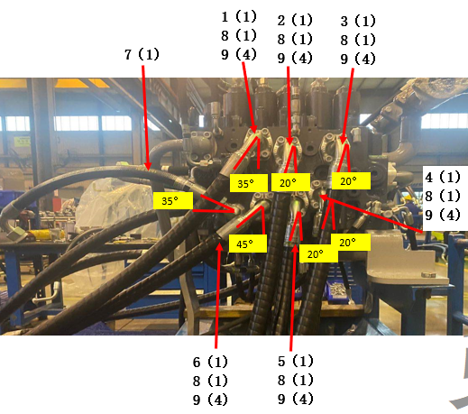
ZE205E-10 主阀部装ZPZZ06-主阀工作管路安装
2、安装胶管
1.1 打开操作台限位销，旋转主阀90度，旋转操作台，将主阀左侧旋转至操作面；
1.2 拆除主阀上堵板，擦拭干净安装面油污，安装面无杂质；
1.3 检查序号1-7号胶管质量，按照右图角度所示，安装胶管；手动拧紧胶管螺母，使用开口扳手预紧胶管，预紧后画红色预紧标识；
1.4 左手使用开口扳手抵住接头，右手使用扭力扳手紧固胶管胶管走向顺畅，无干涉，紧固胶管后画绿色标识；
1.5 检查胶管质量合格后，使用4颗M10*30螺钉（序号9）及对开法兰夹（序号8）预装胶管，调整好胶管角度，对准各孔位，调整好胶管角度后，手动将各螺钉交叉预紧；按顺序6、1、5、2、4、3安装管路，预紧后画红色预紧标识；
1.6 使用扭力扳手交叉紧固螺钉，力矩为60N.m紧固后画绿色紧固标识；
1.7 所有机加裸露面涂抹防锈油。
设备工装：套筒14、150N.m电动扳手、内六角扳手H8、棘轮咔哒扳手、开口扳手36-41、咔哒扳手-开口36、红色和绿色记号笔、棘轮咔哒扳手、硬膜防锈剂和毛刷瓶。

